Slide 1



ҚАЗАҚ ТІЛІ
10-СЫНЫП
37
Частных детских
сада
43
Мини-центра

Slide 2
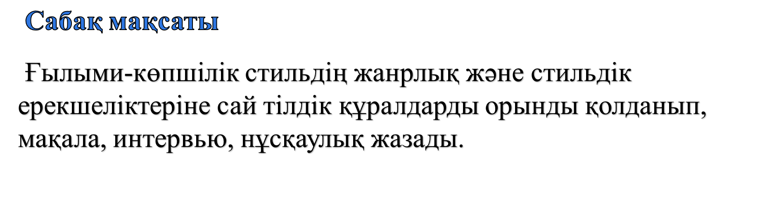
Оқу мақсаты
43
Мини-центра
Ғылыми-көпшілік стильдің жанрлық және стильдік ерекшеліктеріне сай тілдік құралдарды орынды қолданып, мақала, интервью, нұсқаулық жазу.

Slide 3
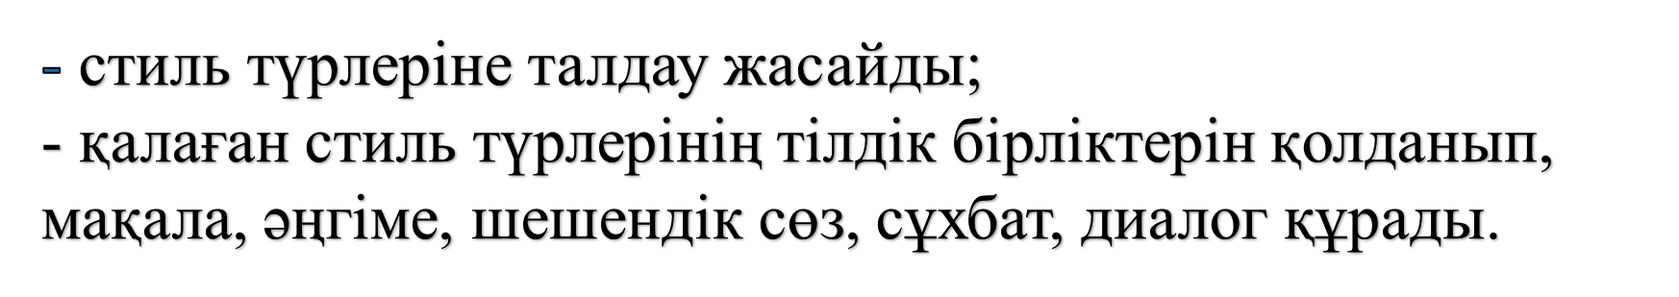
Бағалау критерийлері
37
Частных детских
сада
43
Мини-центра

Slide 4



Отбасылық құндылықтарға не жатады?
37
Частных детских
сада
43
Мини-центра
Отбасылық құндылық ағашын толтыр.

Slide 5

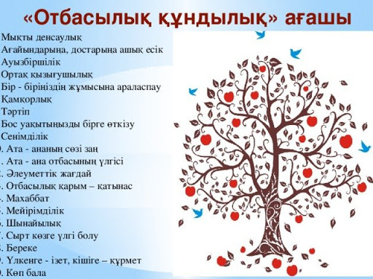

Slide 6
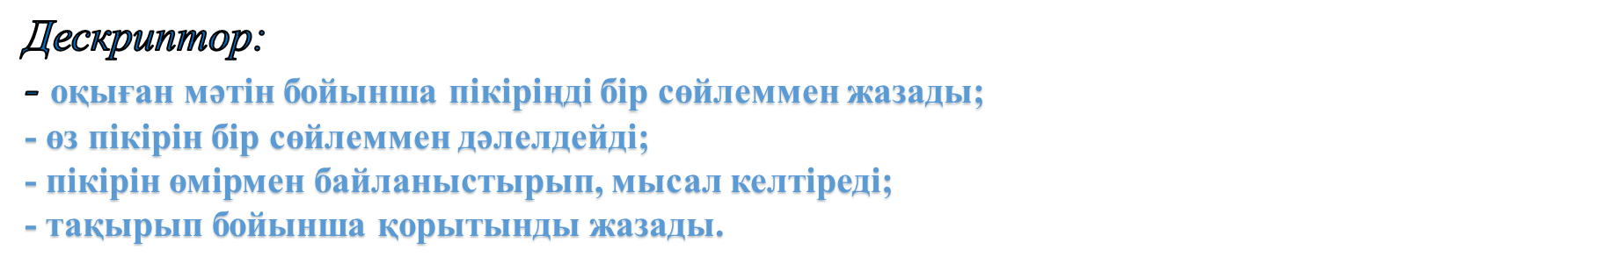
1-тапсырма
Мәтінді оқыңдар. Мәтіндегі ақпаратты «Төрт сөйлем» әдісін пайдаланып айтыңдар (60-бет, 1-тапсырма). Пікір. Оқыған мәтін бойынша пікіріңді бір сөйлеммен жаз. Дәлел. Өз пікіріңді бір сөйлеммен дәлелде. Мысал. Пікіріңді өмірмен байланыстырып, мысал келтір. Қорытынды. Тақырып бойынша қорытынды жаз.

Slide 7

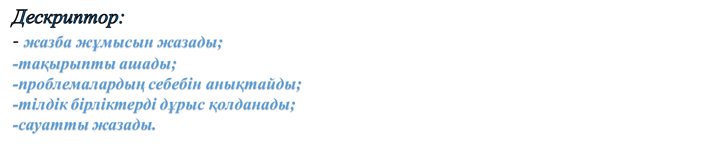
2-тапсырма
«Отбасылық құндылықтар» тақырыбына қалауларыңыз бойынша мақала, әңгіме, шешендік сөз, сұхбат, диалог құрыңыздар.

Slide 8

Кері байланыс
«Тілек беті» әдісі арқылы
сабақ туралы пікірлерін білдіреді.

Slide 9
Қосымша тапсырма
Отбасы тақырыбына мақал-мәтел тауып жазып, мәнін түсіндіріңдер.

